Slide 1


UNIVERSITE POLYTECHNIQUE DE BINGERVILLE
MÉMOIRE DE FIN DE CYCLE
POUR L’OBTENTION DU DIPLÔME DE
LICENCE DE MÉTHODES INFORMATIQUES APPLIQUÉES À LA GESTION DES ENTREPRISES (MIAGE)
THEME : CONCEPTION ET RÉALISATION D’UNE APPLICATION WEB ET MOBILE POUR LA RECHERCHE DE LOGEMENT EN LOCATION POUR LA FILIALE IMMOBILIÈRE DU GROUPE ATTOU CORPORATE
ENCADRANT :
DR KAMAGATE
ENSEIGNANT À UPB
MAÎTRE DE STAGE :
MME KOUAKOU
ASSISTANT RSSI

Slide 2
PLAN DE PRESENTATION
01
CONTEXTE
07
ARCHITECTURE DE LA SOLUTION
02
PROBLEMATIQUE
08
MÉTHODOLOGIE DE MISE EN ŒUVRE
03
OBJECTIFS
09
RÉSULTATS OBTENUS
04
ANALYSE DE L'EXISTANT
10
LIMITES
05
SOLUTION PROPOSEE
11
PERSPECTIVES
06
CONCEPTION DE LA SOLUTION
12
CONCLUSION

Slide 3
CONTEXTE
Avec le développement du numérique, le secteur immobilier connaît une véritable transformation. Aujourd'hui, les utilisateurs souhaitent pouvoir rechercher un logement rapidement, comparer plusieurs offres et effectuer leurs démarches directement depuis leur téléphone. Cependant, dans de nombreuses structures, la gestion des annonces reste encore traditionnelle. Les informations sont souvent dispersées entre les réseaux sociaux, les sites d'annonces, les appels téléphoniques ou les échanges via WhatsApp. Cette organisation rend la recherche de logements plus longue, limite la visibilité des offres et complique la mise en relation entre les propriétaires et les personnes à la recherche d'un logement. C'est pour répondre à ces difficultés qu'est né le projet AttouHome, une plateforme web et mobile destinée à centraliser les annonces immobilières et à faciliter les échanges entre les différents acteurs du secteur.

Slide 4
Quelle solution pourrait être mise en place pour faciliter la recherche de logements à louer, centraliser les offres disponibles et améliorer la gestion des annonces immobilières ?
PROBLEMATIQUE

Slide 5
OBJECTIFS
1
OBJECTIF GENERALE
L’objectif général de ce projet est de concevoir et réaliser une application web et mobile permettant de faciliter la recherche de logements à louer et d’améliorer la gestion des annonces immobilières pour la filiale immobilière du groupe ATTOU CORPORATE
2
OBJECTIFS SPECIFIQUES
Pour atteindre cet objectif général, plusieurs objectifs spécifiques sont définis à savoir:
permettre aux utilisateurs de rechercher des logements selon des critères précis tels que la localisation, le prix, le type de logement et les commodités .
centraliser les offres de location sur une plateforme unique .
simplifier la mise en relation entre les demandeurs de logements et les acteurs immobiliers Minimiser le risque de fuite de données.

Slide 6



ANALYSE DE L’EXISTANT
L'analyse de l'existant nous a permis d'identifier plusieurs limites dans la gestion des activités immobilières. Les annonces étaient gérées sur des fichiers Excel et les échanges se faisaient principalement par téléphone ou via WhatsApp

Slide 7
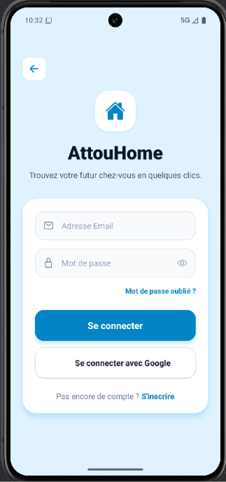
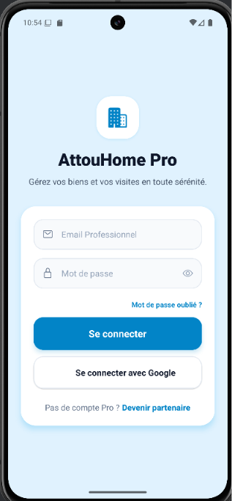
SOLUTION PROPOSEE
La solution développée est composée de deux applications mobiles destinées aux locataires et aux propriétaires, ainsi qu'un back-office permettant à l'administrateur de gérer la plateforme.

Slide 8

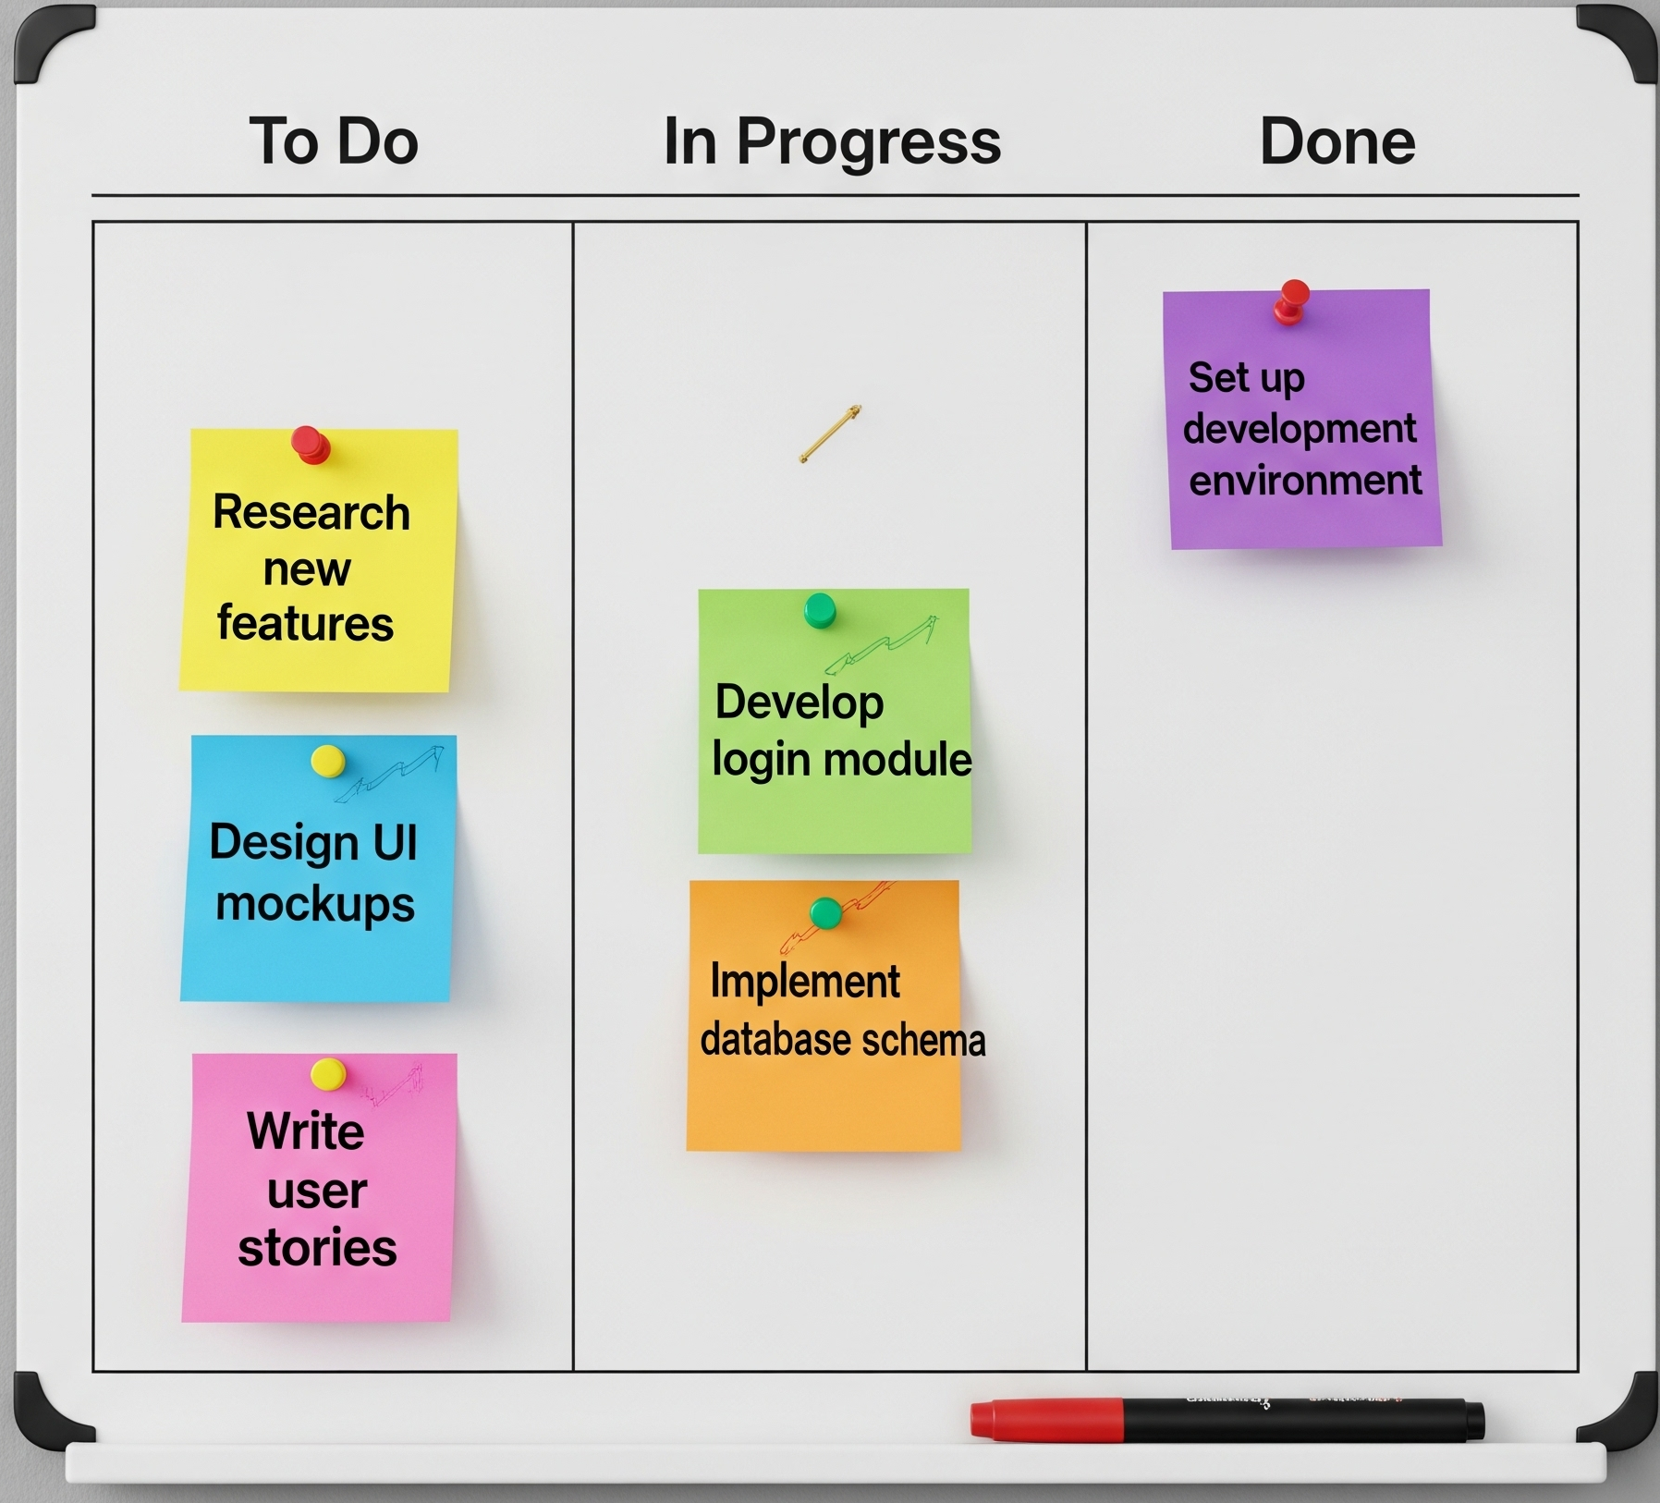
CONCEPTION DE LA SOLUTION
MODÉLISATION
MÉTHODOLOGIE AGILE

Slide 9
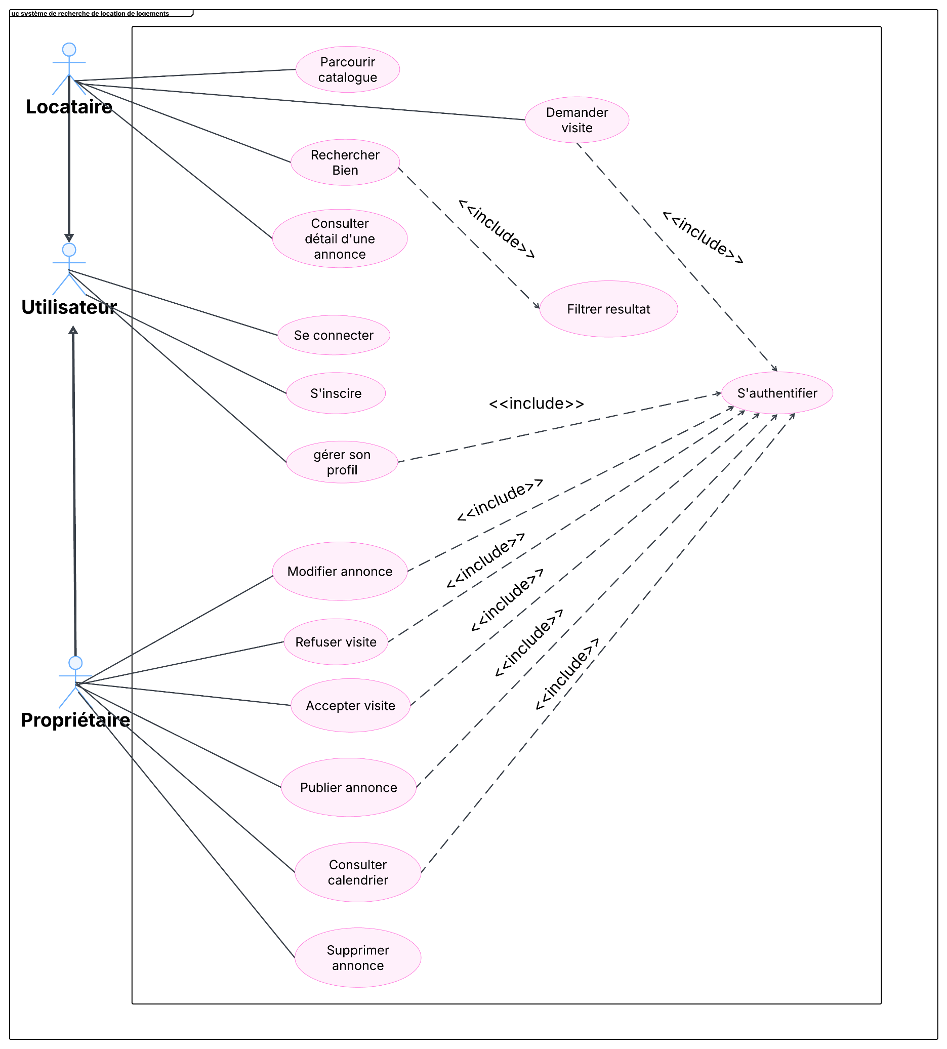

Slide 10
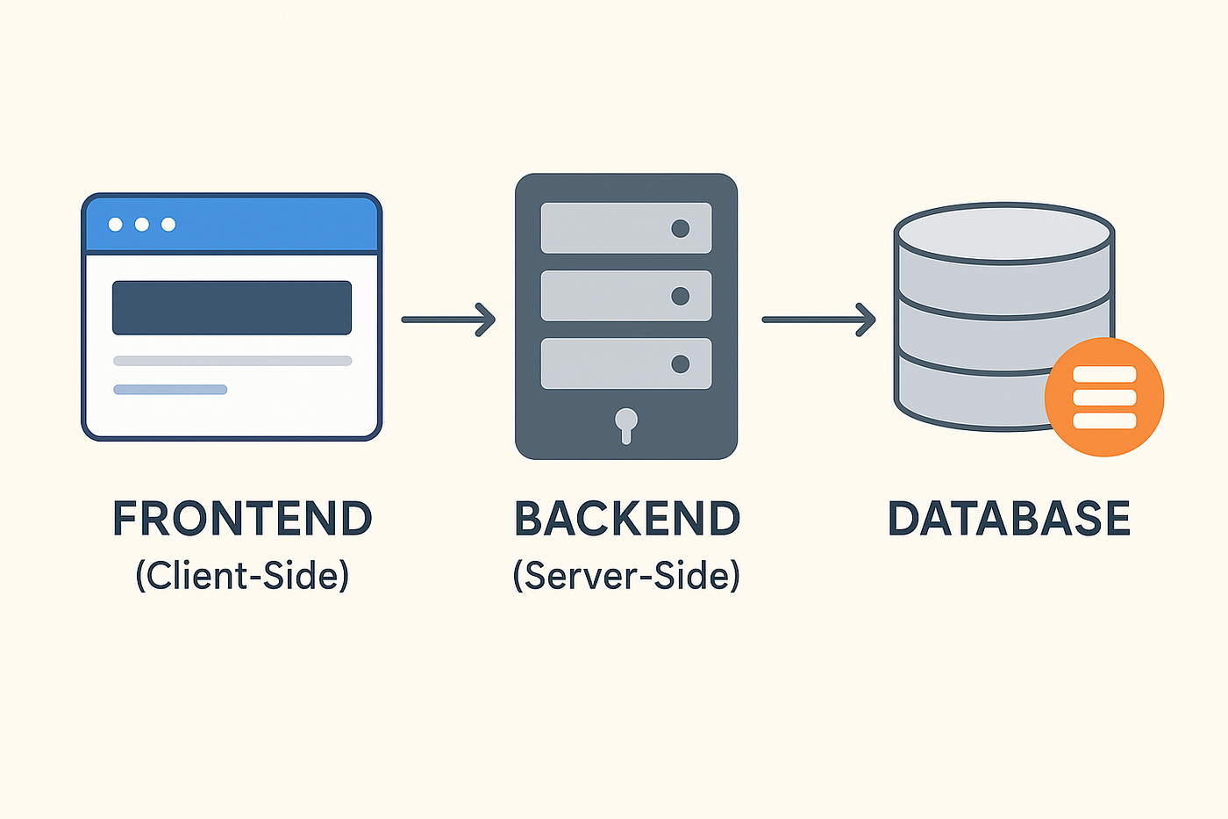
ARCHITECTURE DE LA SOLUTION
L'application repose sur une architecture client-serveur. Les utilisateurs utilisent les applications mobiles, qui communiquent avec une API développée en Node.js. Les données sont stockées dans PostgreSQL et les images sont hébergées sur Cloudinary.

Slide 11
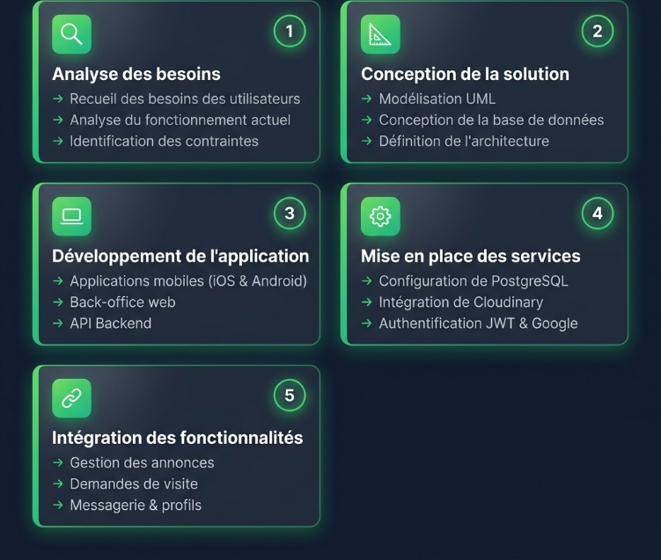
MÉTHODOLOGIE DE MISE EN ŒUVRE
Le projet a été réalisé en plusieurs étapes : l'analyse des besoins, la conception UML
, le développement de l'application, les tests puis la validation.

Slide 12
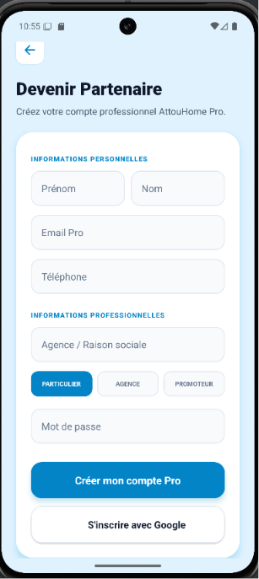
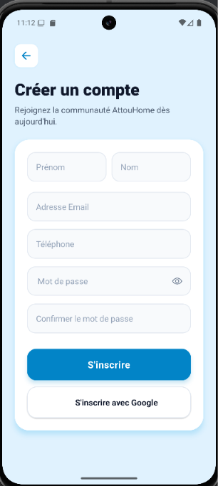
RÉSULTATS OBTENUS

Slide 13
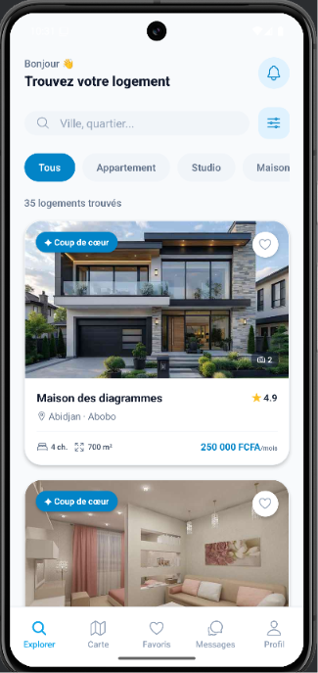
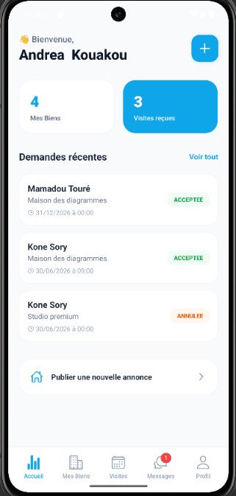

Slide 14
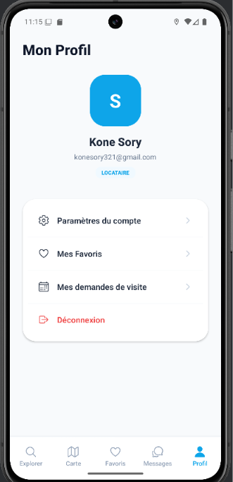
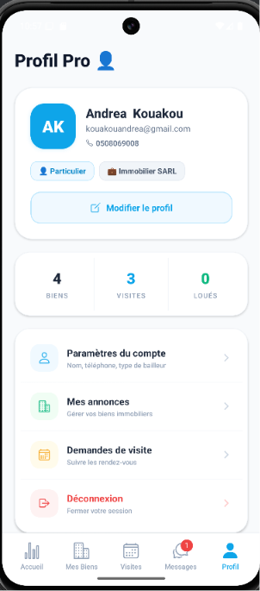

Slide 15
DÉMONSTRATION

Slide 16


LIMITES
Paiement en ligne non intégré
La première version de l'application ne permet pas encore d'effectuer des paiements ou des réservations directement en ligne. Les transactions entre les utilisateurs restent donc en dehors de la plateforme.
Déploiement limité à un environnement local
L'application a été développée et testée dans un environnement local. Elle n'a pas encore été déployée sur un serveur de production accessible au grand public.

Slide 17
PERSPECTIVES
À court terme
Déployer l'application en production.
Améliorer les notifications des utilisateurs.
À moyen terme
Intégrer les paiements Mobile Money.
Renforcer les fonctionnalités de géolocalisation.
À long terme
Intégrer des fonctionnalités d'intelligence artificielle.
Automatiser la publication et la gestion des annonces.

Slide 18
CONCLUSION
Le développement de l'application AttouHome a permis de :
🏠 Centraliser les annonces immobilières sur une plateforme unique.
👥 Faciliter la mise en relation entre locataires, propriétaires et administrateurs.
⚡ Simplifier la recherche de logements et la gestion des demandes de visite.
🔒 Moderniser la gestion des annonces grâce à une solution web et mobile sécurisée.

Slide 19
MERCI POUR VOTRE ATTENTION !

